Slide 1
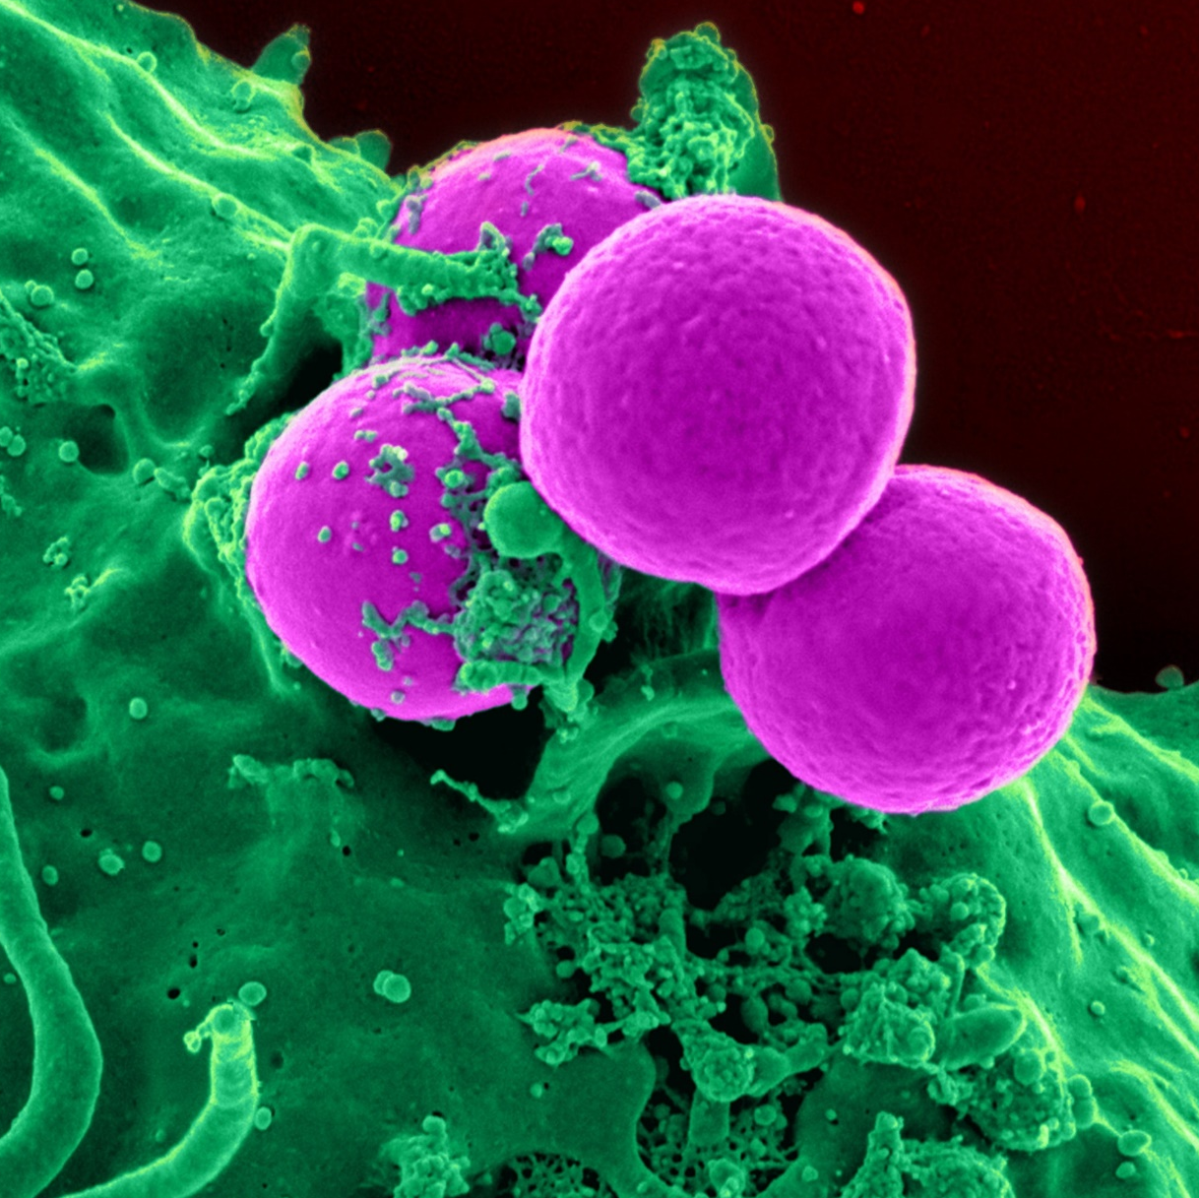
BY YUSHEN
第5章 第3节
人类遗传病
CHROMOSOMAL VARIATION
老师：xippt
分享时间：20XX

Slide 2
本节目标
1.举例说出人类遗传病的主要类型。
2.进行人类遗传病的调查。
3.探讨人类遗传病的监测和预防。
4.关注人类基因组计划及其意义。

Slide 3
一.人类常见遗传病的类型
100多种
单基因遗传病
多基因遗传病
6600多种
染色体异常遗传病
100多种
人类遗传病是指由于遗传物质的改变而引起的人类疾病。
主要可以分为单基因遗传病、多基因遗传病和染色体异常遗传病。

Slide 4
（一）单基因遗传病
1、显性遗传病
受一对等位基因控制的遗传病
常染色体上：如软骨发育不全、多指、并指等
X染色体上：抗维生素D佝偻病等
2、隐性遗传病
常染色体上：白化病、苯丙酮尿症、先天性聋哑等
X染色体上：色盲、血友病、进行性肌营养不良（假肥大症）等
3、Y染色体上：男人毛耳等

Slide 5
（二）多基因遗传病
由多对基因控制的人类遗传病
(多对基因+环境)
特点
表现出家族聚集现象
群体中发病率高
常见病例：唇裂（俗称兔唇）、无脑儿、原发性高血压、青少年型糖尿病、哮喘等。

Slide 6
常见多基因遗传病的遗传率
病名 | 群体患病率％ | 遗传率％
哮喘 | 4.0 | 80
精神分裂症 | 1.0 | 80
原发性高血压 | 4～8 | 62
消化性溃疡 | 4.0 | 37
糖尿病（青少年型） | 0.2 | 75
冠心病 | 2.5 | 65
先天性幽门狭窄 | 0.3 | 75
先天性髋关节脱位 | 0.07 | 70
无脑儿 | 0.2 | 60
脊柱裂 | 0.3 | 60
唇裂＋腭裂 | 0.17 | 76
腭裂 | 0.04 | 76
先天性畸形足 | 0.1 | 68
先天性心脏病 | 0.5 | 35

Slide 7
（三）染色体异常遗传病
由于染色体结构或数目畸变而引起的遗传病
21三体综合征
常染色体病
猫叫综合征
XO（性腺发育不良）
性染色体病
XXY
XYY

Slide 8
人类遗传病与先天性疾病
先天发病
判断题：
1、遗传病
都是先天性疾病
人类遗传病
×
后天发病
先天性遗传病
区分：
先天性疾病
判断题：
2、先天性疾病
都是遗传病
母体环境因素引起胎儿疾病
×
家族遗传病
判断题：
3、家族疾病
都是遗传病
家族疾病
×
环境引起：
大脖子病

Slide 9
调查人群中的遗传病
注意问题
(1)调查时，最好选取群体中发病率较高的单基因遗传病，如红绿色盲、白化病、高度近视(600度以上)等。
(2)调查某种遗传病的发病率时，要在群体中随机抽样调查，并保证调查的群体足够大。
某种遗传病的发病率＝(某种遗传病的患病人数/某种遗传病的被调查人数)×100%
(3)调查某种遗传病的遗传方式时，要在患者家系中调查，并绘出遗传系谱图。

Slide 10
二.遗传病的监测和预防
1.我国遗传的发病现状：
1、我国遗传病患者占总人口比例：20%-25%
2、新生儿先天性遗传缺陷约为1.3%
3、在自然流产中，约50%是染色体异常引起！
4、我国人口中患21三体综合征的人在100万以上。
5、每年仅由染色体畸变，造成52万例自发流产。
2.危害： （1）危害人类健康，降低人口素质 （2）给患者本人、家庭和社会带来严重的经济负担和精神负担
（3）某些精神病患者给社会治安带来危害

Slide 11
优生的四个措施
和谁生？
能不能生？
什么时候生？
生之前要做什么？
禁止近亲结婚
进行遗传咨询
(主要手段）
提倡适龄生育
进行产前诊断

Slide 12
①和谁生？ ——禁止近亲结婚
我国婚姻法规定：直系血亲和三代以内的旁系血亲禁止结婚。
在近亲结婚的情况下，双方从共同的祖先那里获得同一种致病基因的机会就会大大增加，双方很可能都是同一种致病基因的携带者。他们所生子女患隐性遗传病的机会也就大大增加。
因此，禁止近亲结婚是预防遗传病发生的最简单有效的方法。
生物进化论的创始人，英国的伟大科学家查理.达尔文，不顾亲朋友好友的劝告反对，感情胜过了理性，跟他舅父的女儿埃玛结了婚，婚后，他们共生育6子4女。但他们的子女，有3个早死，3个一直患病，3个则终生不育或不嫁。其所有活下来的子女，没有一位在科学上有成就，都属低能。
曾经创立了“基因”学说的美国著名遗传学家摩尔根，他与表妹玛丽结婚后，虽然科研工作取得了杰出的成就。但是他们的两个女儿都是“莫名其妙的痴呆”，从而过早地离开了人间。他们唯一的男孩也有明显的智力残疾。

Slide 13
祖父母
外祖父母
叔、伯、姑
父、母
舅、姨
叔伯姑的子女
自 己
兄弟姐妹
舅姨的子女
叔伯姑的 孙子女
兄弟姐妹 的子女
子 女
舅姨的孙子女
叔伯姑的 曾孙子女
兄弟姐妹 的孙子女
舅姨的 曾孙子女
孙子女
旁系血亲
直系血亲
旁系血亲
旁系血亲

Slide 14
②能不能生？——遗传咨询（主要手段）
1.医生对咨询对象进行身体检查，了解家庭病史，对是否患有某种遗传病作出诊断。
2.分析遗传病的传递方式。
3.推算其后代的再发风险率。
4.向咨询对象提出防治对策和建议，如终止妊娠、进行产前诊断等。
③什么时候生？ ——提倡“适龄生育”
最佳生育年龄：女方24—29岁，男方25—35为佳要怀孕月份，
通常为每年2、3月或7、8月为最合适
过晚生育由于体内积累的致突变因素增多，生患病小孩的风险相应增大——资料表明40岁以上女子生育的子女中，患21三体综合征的机率比25-34岁女子所生子女高出10倍。
过早生育对母子健康也不利,原因是一般女子自身发育要到24-25岁才能完成。

Slide 15
三.人类基因组计划与人体健康
目的：测定人类基因组的全部DNA序列，解读其中包含的遗传信息。
时间：1990年—2003年
参与国家：美国、英国、德国、日本、法国和中国
测序内容：24个染色体(22+XY) 31.6亿个碱基对、2.0~2.5万个基因。

Slide 16
遗传病的概念：遗传物质异常引起的先天性疾病。
显性遗传病 隐性遗传病
人类遗传病与优生
单基因遗传病
遗传病的类型
多基因遗传病
染色体异常遗传病
我国遗传病现状：发病率1/5-1/4
遗传病的危害
危害：
严重降低人口素质,给本人、家庭及社会造成严重的经济、精神负担
概念： 让每个家庭生育健康的孩子
禁止近亲结婚、进行遗传咨询 提倡适龄生育、产前诊断
优生
措施

Slide 17
练习巩固
C
B
1.下列病症属于遗传病的是（ ）
2.多基因遗传病的特点是（ ）
A.孕妇饮食缺碘，导致生出的婴儿得先天性呆小症
B.由于缺少维生素A，父亲和儿子均得夜盲症
C.一男子40岁发现自已开始秃发，据了解他的父亲也在40岁左右开始秃发
D.一家三口由于末注意卫生，在同一时间内均患甲型肝炎
①由多对基因控制 ②常表现出家族聚集现象 ③易受环境因素的影响 ④发病率极低
A．①③④ B．①②③ C．③④ D．①②③④
3、在下列生殖细胞中，哪两种生殖细胞的结合会产生先天愚型的男性患儿
（A表示常染色体）？①23A＋X ②22A＋X ③21A＋Y ④22A＋Y （ ）
C
A．①和③ B．②和③
C．①和④ D．②和④

Slide 18
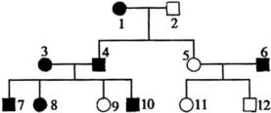
练习巩固
B
5、下图是人类某种遗传病的系谱图（该病受一对基因控制），则其最可能的遗传方式是（ ）
A．X染色体上显性遗传
B．常染色体上显性遗传
C．X染色体上隐性遗传
D．常染色体上隐性遗传
6.一个患抗维生素D佝偻病（X上显性遗传）的男子(XDY)与正常女子XdXd结婚，为预防生下患病的孩子进行了遗传咨询，你认为最有道理的是（ ）
C
A 不要生育 B 妊娠期多吃含钙食品
C 只生男孩 D 只生女孩

Slide 19
版权声明
感谢您下载xippt平台上提供的PPT作品，为了您和xippt以及原创作者的利益，请勿复制、传播、销售，否则将承担法律责任！xippt将对作品进行维权，按照传播下载次数进行十倍的索取赔偿！
1. 在xippt出售的PPT模板是免版税类(RF:
Royalty-Free)正版受《中国人民共和国著作法》和《世界版权公约》的保护，作品的所有权、版权和著作权归xippt所有,您下载的是PPT模板素材的使用权。
2. 不得将xippt的PPT模板、PPT素材，本身用于再出售,或者出租、出借、转让、分销、发布或者作为礼物供他人使用，不得转授权、出卖、转让本协议或者本协议中的权利。

Slide 20
BY YUSHEN
第5章 第3节
THANKS
WESTERN STYLE PASTRY TRAINING
老师：xippt
分享时间：20XX

